Slide 1
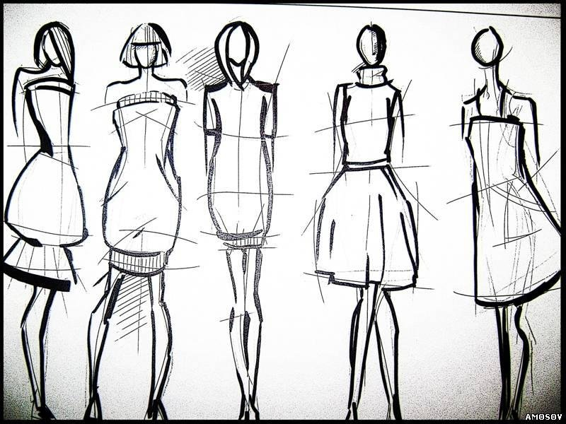

Slide 3
Опрос
Повторение материала по ранее изученному материалу (опрос учащихся с помощью карточек – лекал)
Вспомните, пожалуйста.
1. Что относится к поясному изделию?
2. Что это за масштаб 1:4?
3. Какими по силуэту бывают юбки?
4. Какие мерки записываются полностью, а какие в половинном размере?
5. Какие мерки необходимо снять для построения поясного изделий (юбки)?
6. . Как измерить ДТС (длина спинки до линии талии)?
7. Какую прибавку мы используем при расчете базисной сетки построения прямой юбки?
8. .Что необходимо сделать, чтобы измерить обхват талии?
9. Назовите основные линии на фигуре человека для снятия мерок?
10. Какой размер для женской фигуры считается среднестандартным?

Slide 4
Кроссворд

Slide 5
Тема урока: Моделирование, стиль одежды. Девиз урока: «Расскажи мне – и я забуду, Покажи мне - и я запомню, Вовлеки меня – и я пойму!»

Slide 6
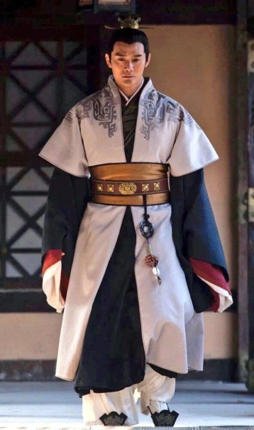
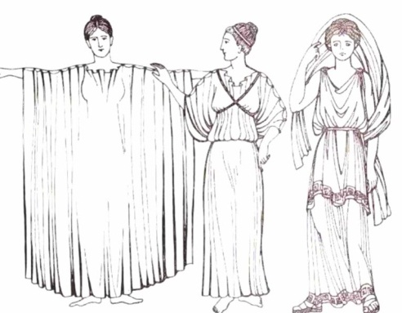
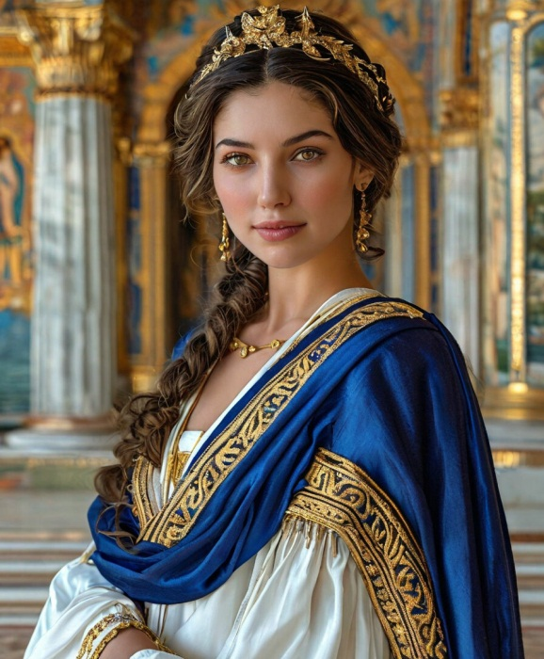
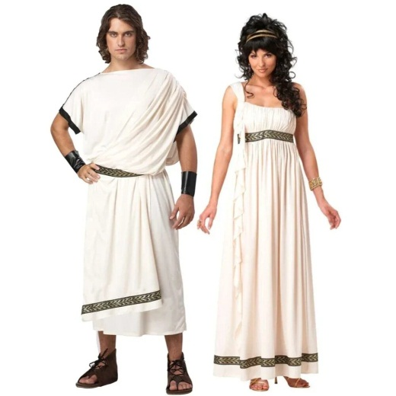
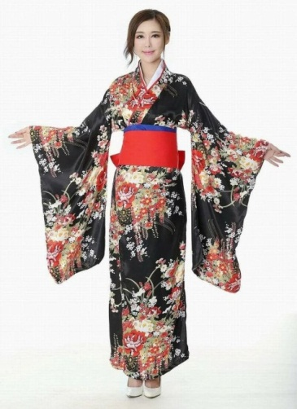
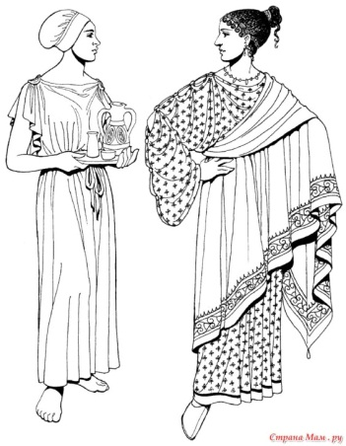
Одежда античности

Slide 7
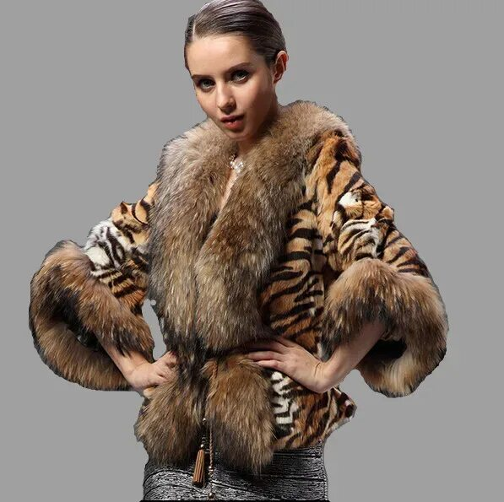
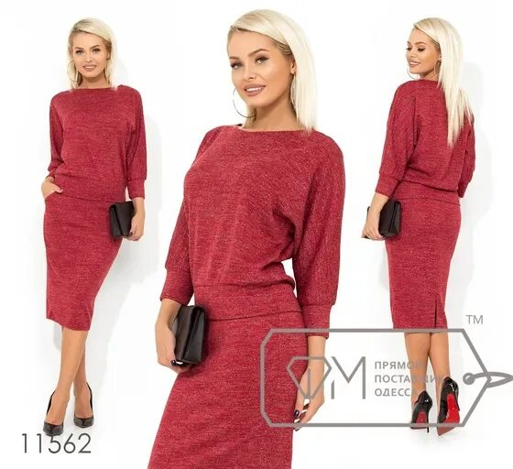
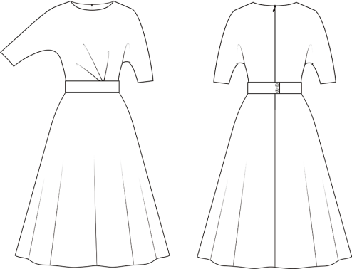
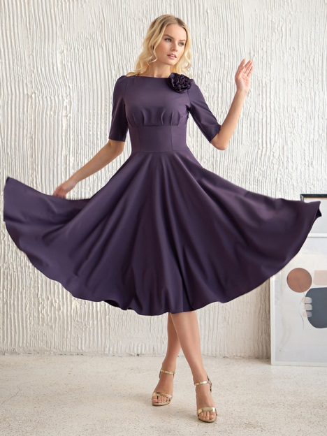
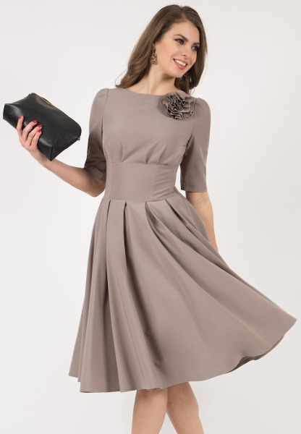
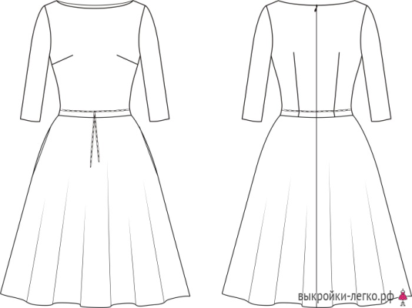

Slide 9
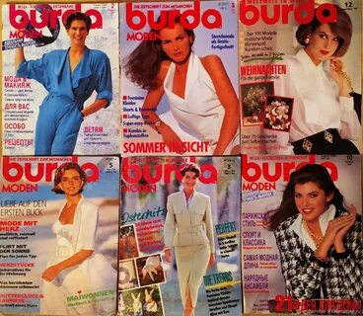
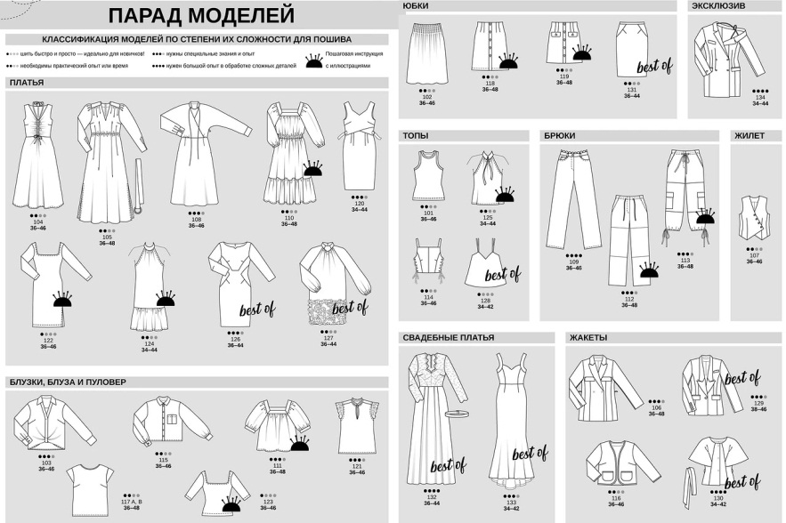
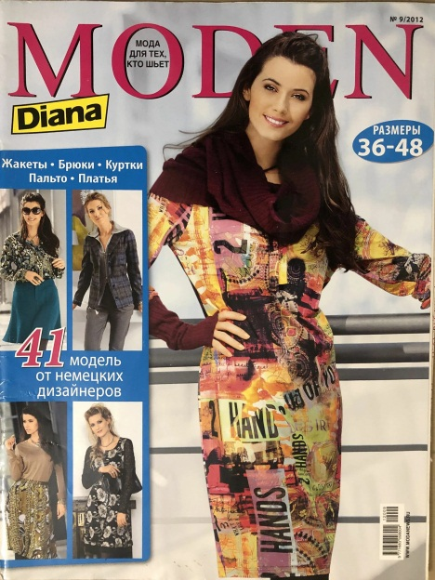

Slide 10
Опорные (ключевые) слова:
1. Эскиз модели
2. Конструирование модели
3. Базовое моделирование

Slide 11
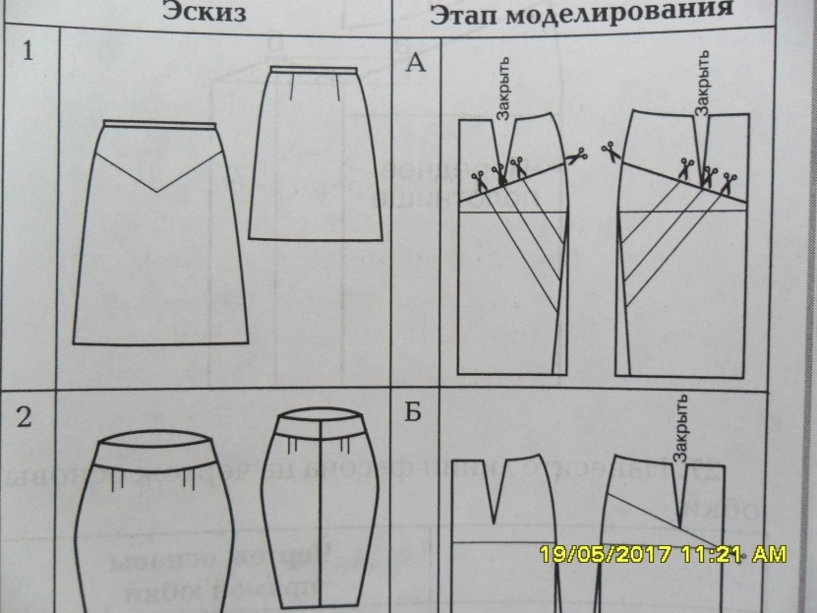
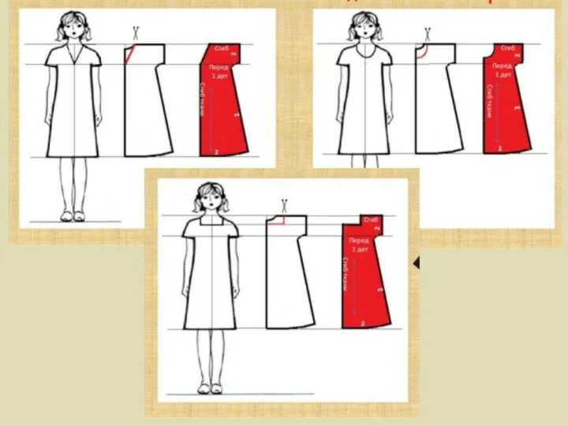
Базовое моделирование плечевой, поясной одежды

Slide 15
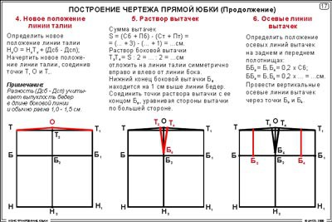
Применение знаний и формирование новых умений (выполнение практической работы)

Slide 17
Игра: «Станции» 1. Ст. Художественная – Художественный проект или замысел, воплощенный в рисунок? 2. Ст. Обмерочная – Какие мерки необходимо снять для построения поясных изделий? 3. Ст. Конструкторская -Что составляет основу будущего чертежа конструкции? 4. Ст. Модельная – Что такое базовое моделирование? 5. Ст. Корректировочная- - Какой размер считается в женской одежде среднестандартный? 6.Ст. Раскройная – Какие инструменты и принадлежности вы знаете для раскрой? 7. Ст. Технологическая - - Какой шов применяется при обработке боковых срезов ? 8. Ст. Техническая - – Каким оборудованием вы будете пользоваться при обработке швейных изделий?
Закрепление пройденного материала.

Slide 18
Подведение итогов. Домашнее задание :_выполнить моделирование нагрудной вытачки на основе выкройки вашей блузы.

